Slide 1
ΜΟΡΦΕΣ ΣΧΕΔΙΩΝ

Slide 2
ΕΛΕΥΘΕΡΟ ΣΧΕΔΙΟ

Slide 3
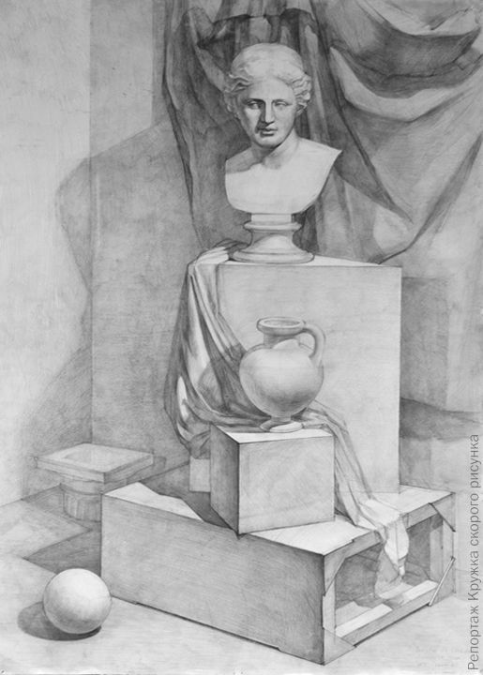

Slide 4
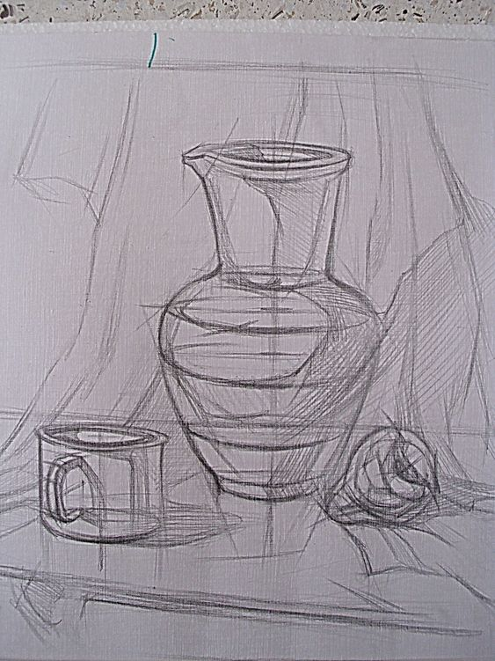

Slide 5
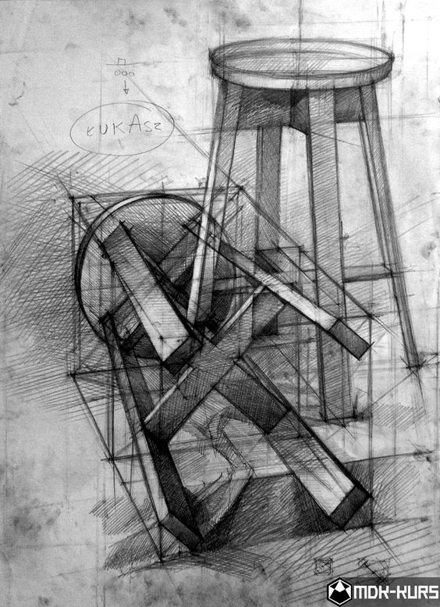
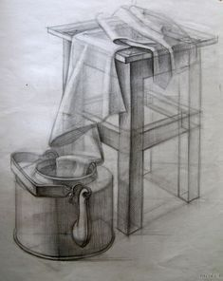

Slide 6
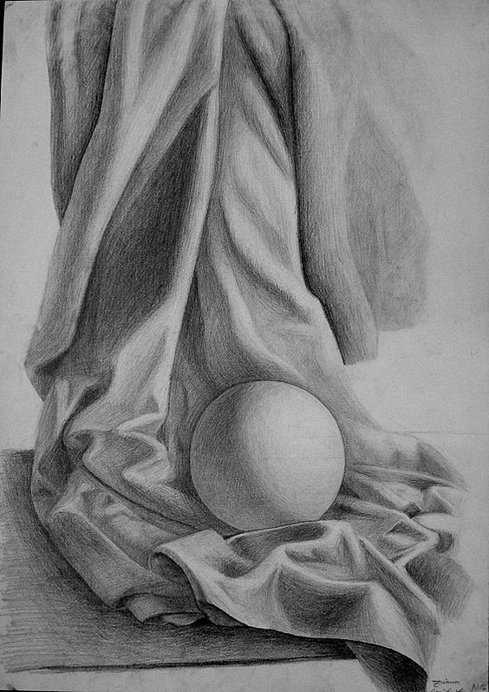

Slide 7
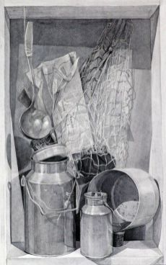

Slide 8
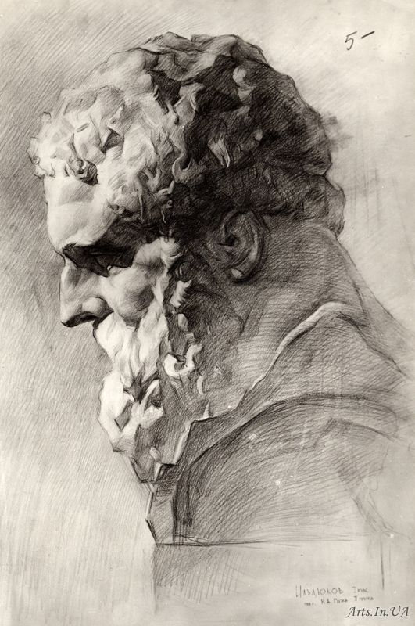

Slide 10
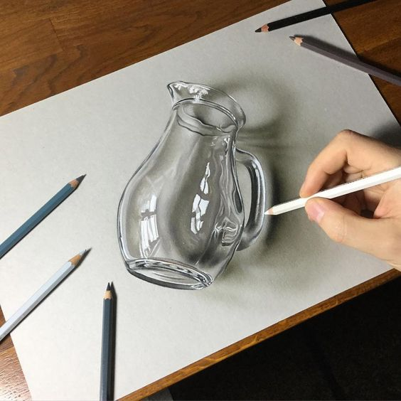

Slide 11
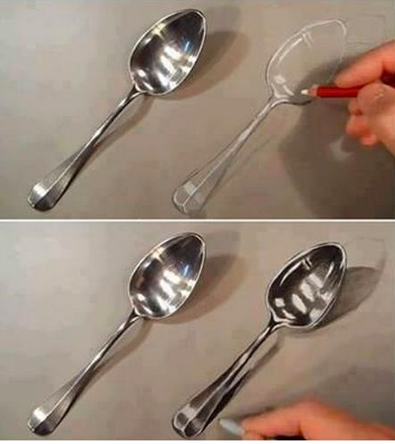

Slide 12
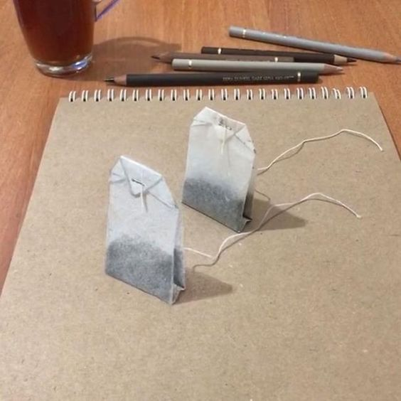

Slide 13
ΕΣΩΤΕΡΙΚΟΣ ΣΧΕΔΙΑΣΜΟΣ

Slide 14
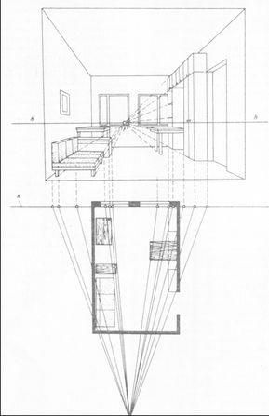

Slide 15
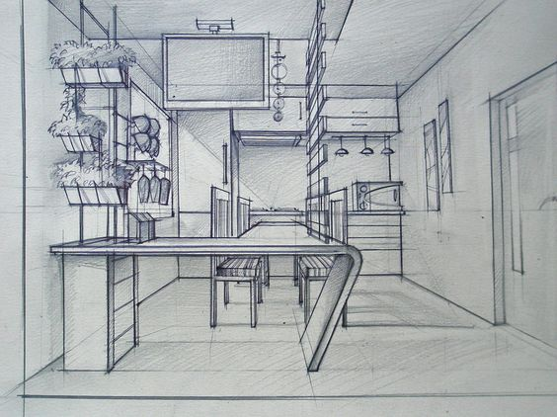

Slide 16
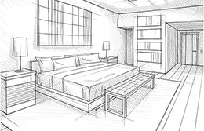

Slide 17
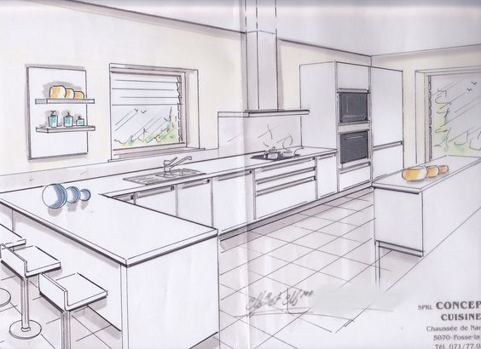

Slide 18
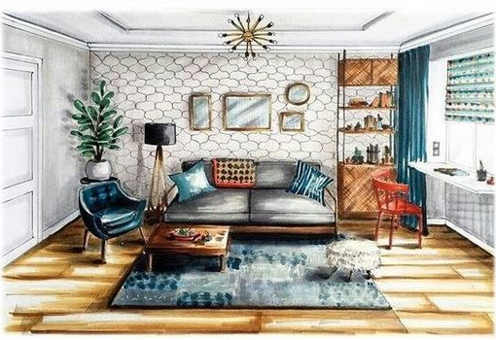

Slide 19
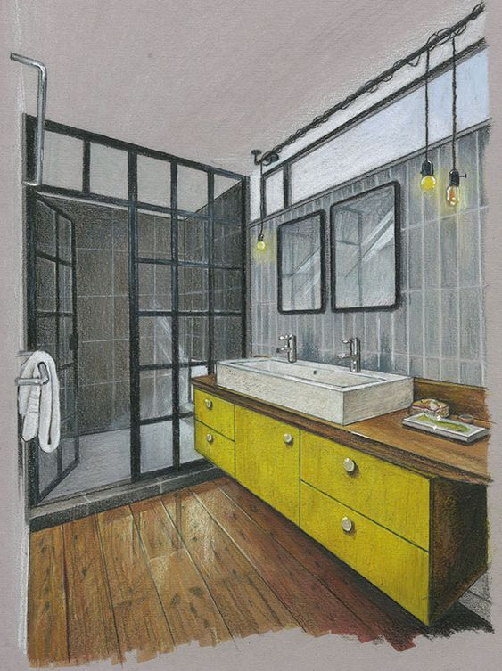

Slide 20
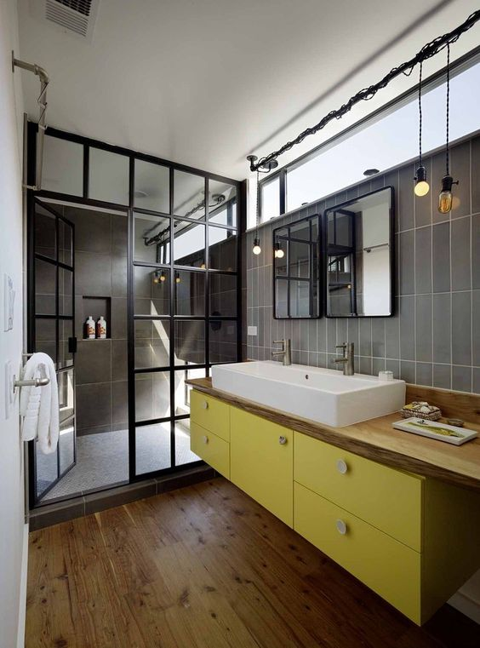
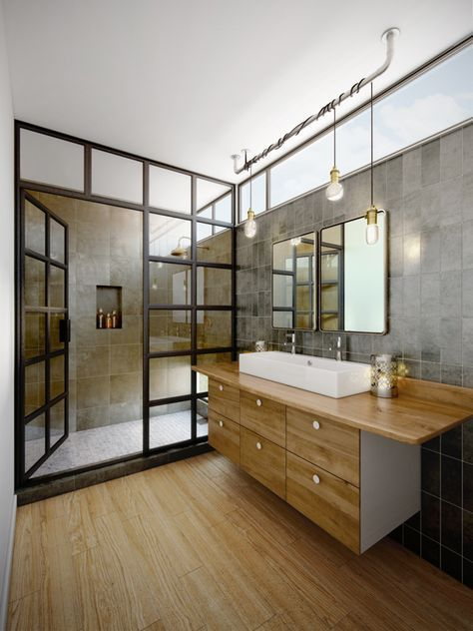

Slide 21
ΒΙΟΜΗΧΑΝΙΚΟΣ ΣΧΕΔΙΑΣΜΟΣ

Slide 22
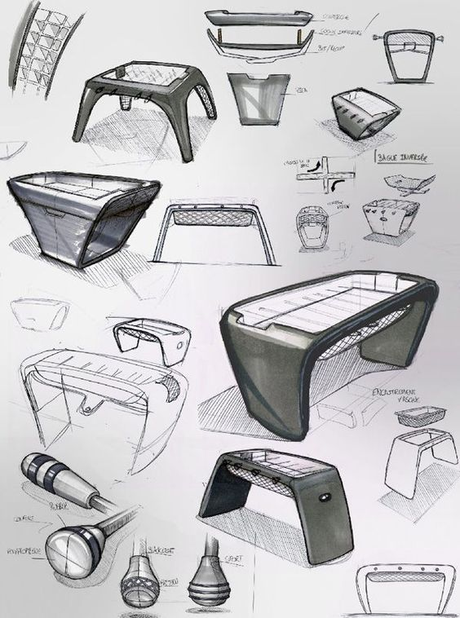

Slide 23
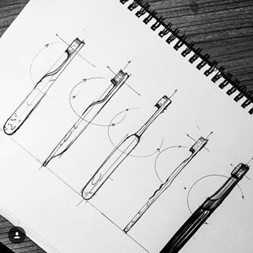

Slide 24
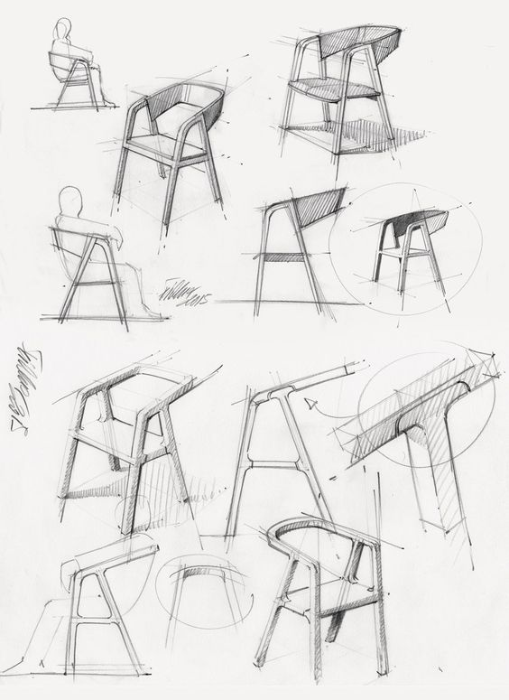

Slide 25
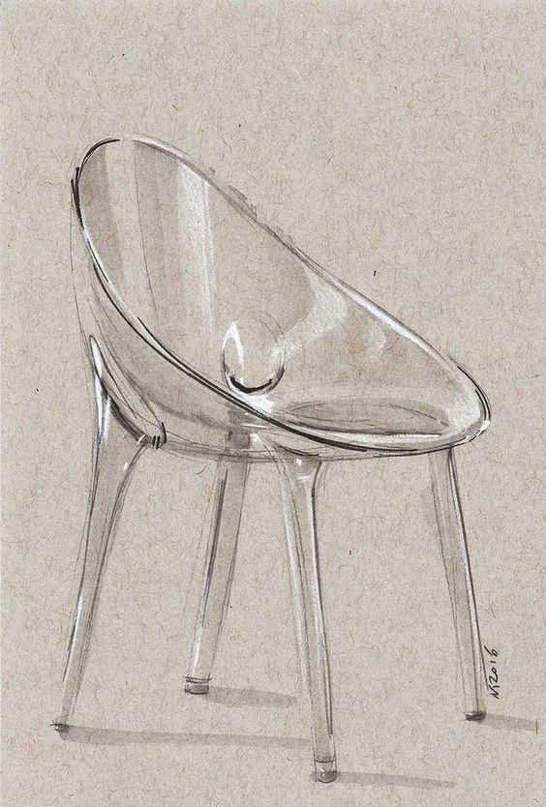
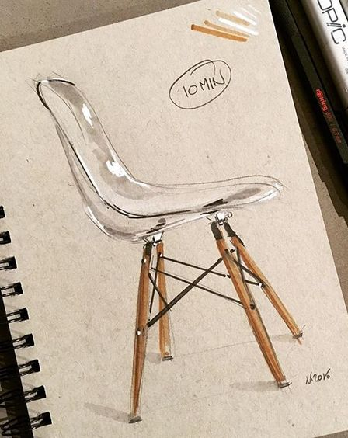

Slide 26
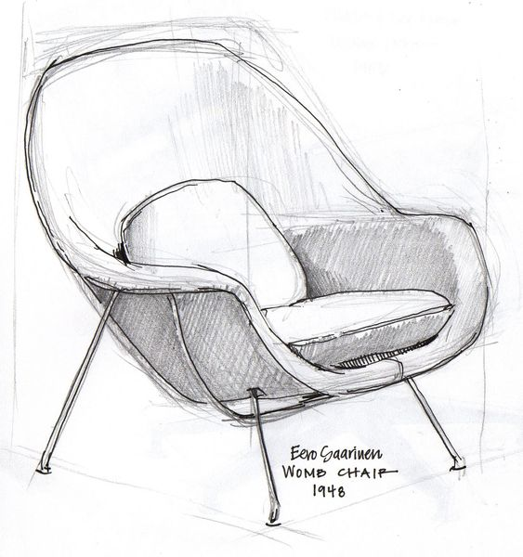

Slide 27
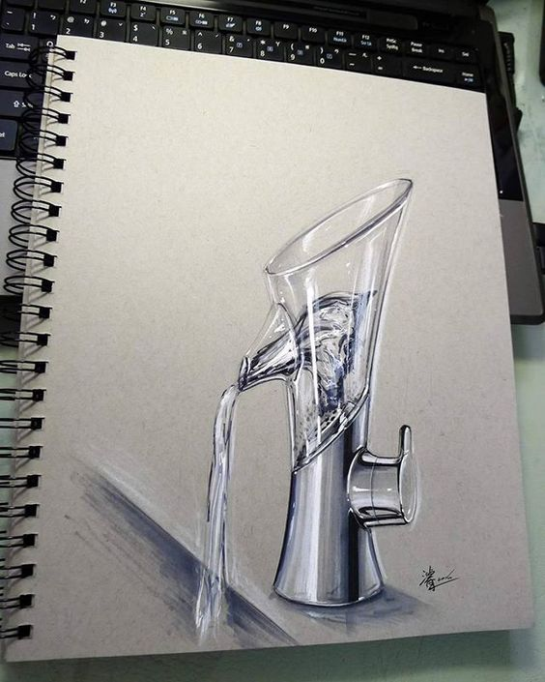

Slide 28
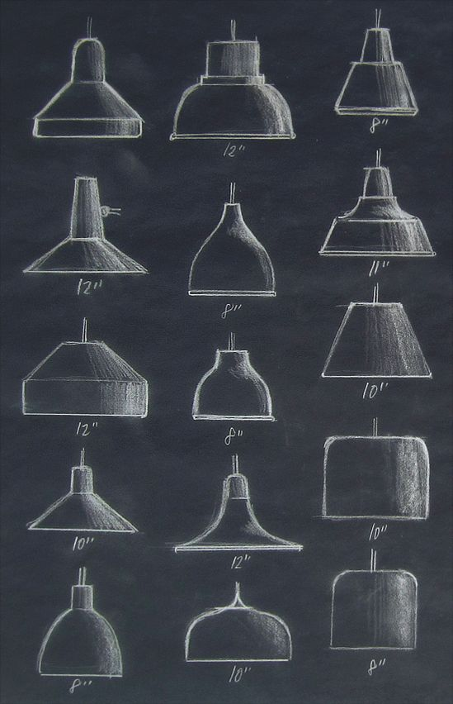

Slide 29
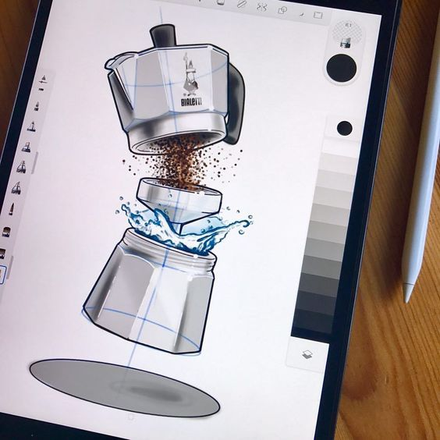

Slide 30
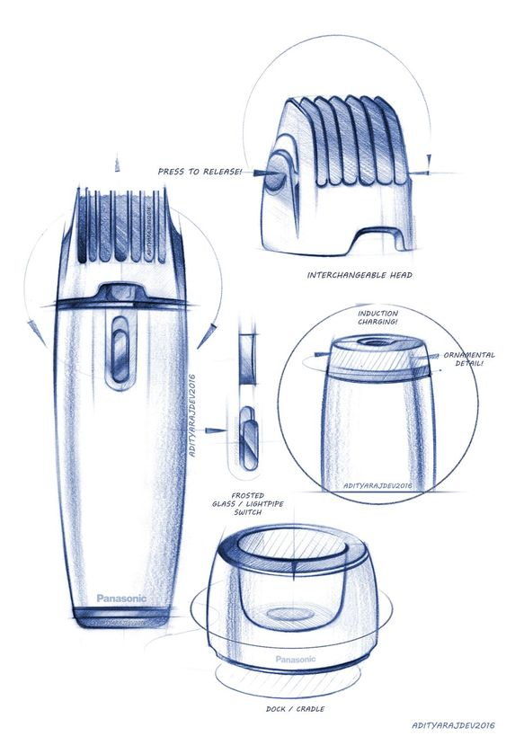

Slide 31
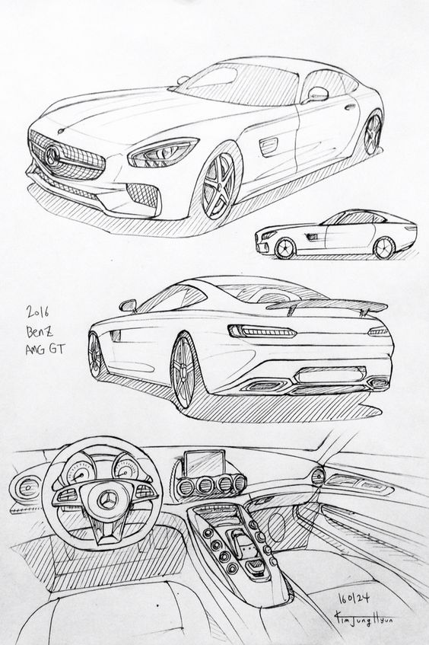

Slide 32
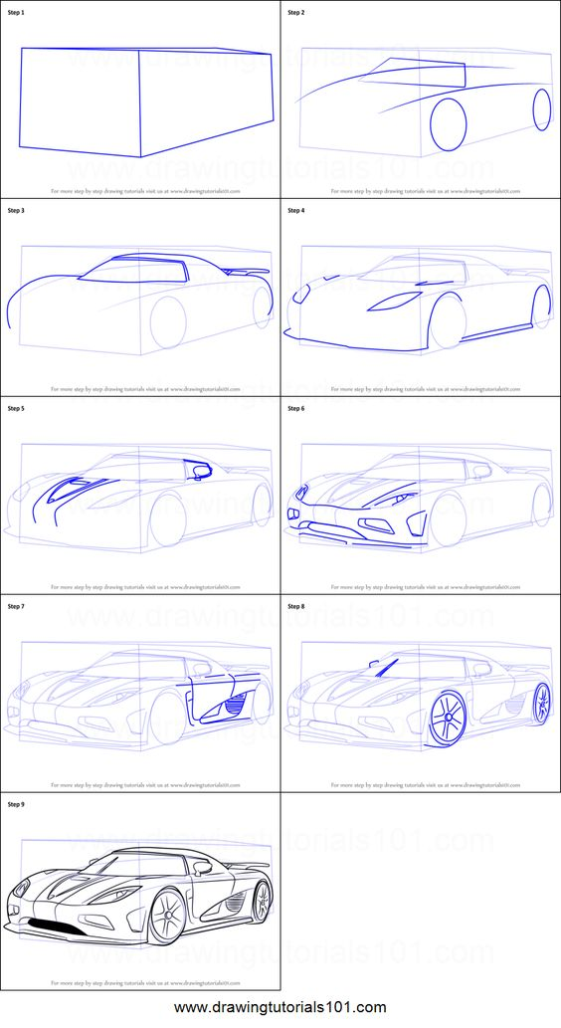
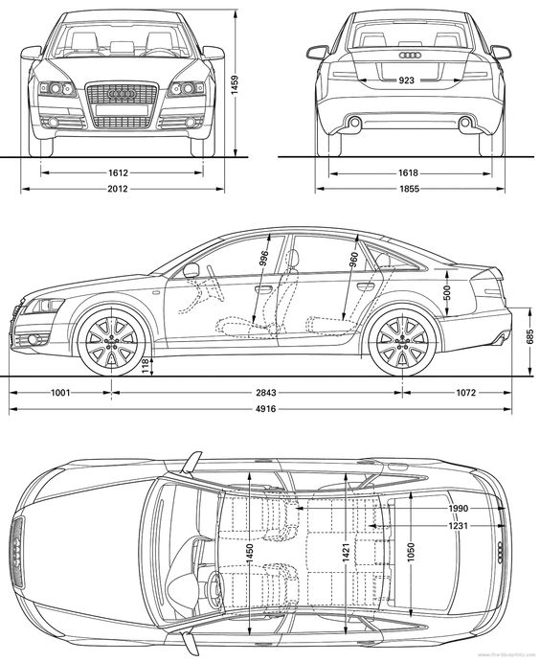

Slide 33
ΠΑΙΧΝΙΔΙΑ
https://learningapps.org/view3131361
https://learningapps.org/view3131322

Slide 34
ΜΗΧΑΝΟΛΟΓΙΚΟ ΣΧΕΔΙΟ

Slide 35
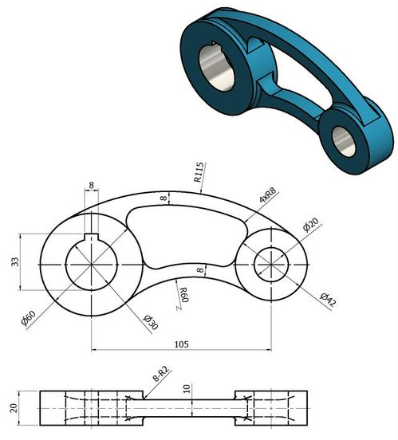

Slide 36
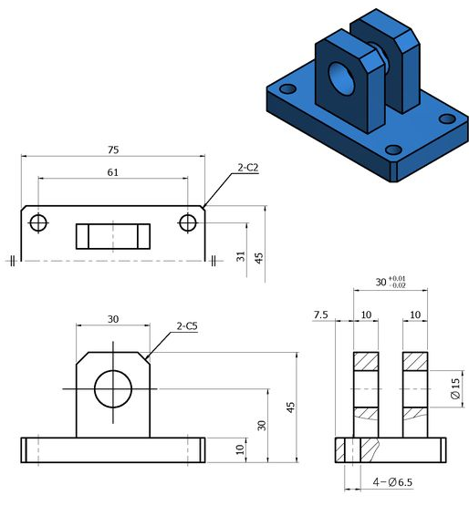

Slide 37
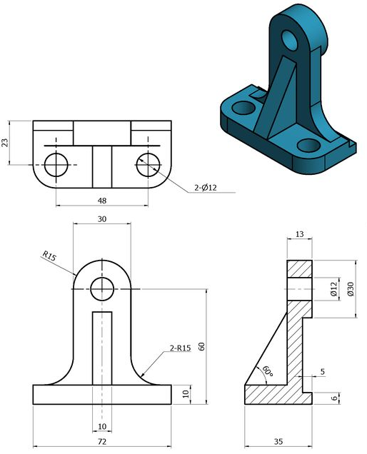

Slide 38
ΑΣΤΙΚΟΣ ΣΧΕΔΙΑΣΜΟΣ

Slide 39
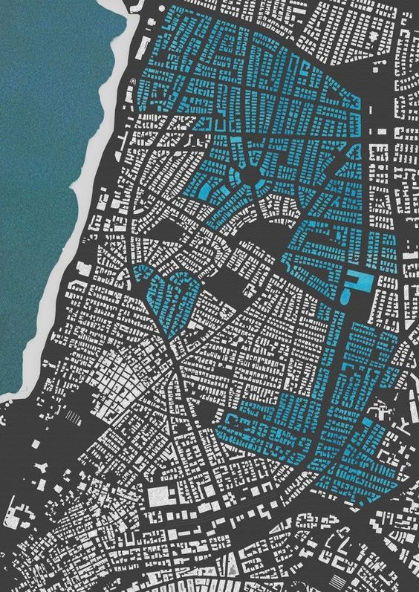

Slide 40
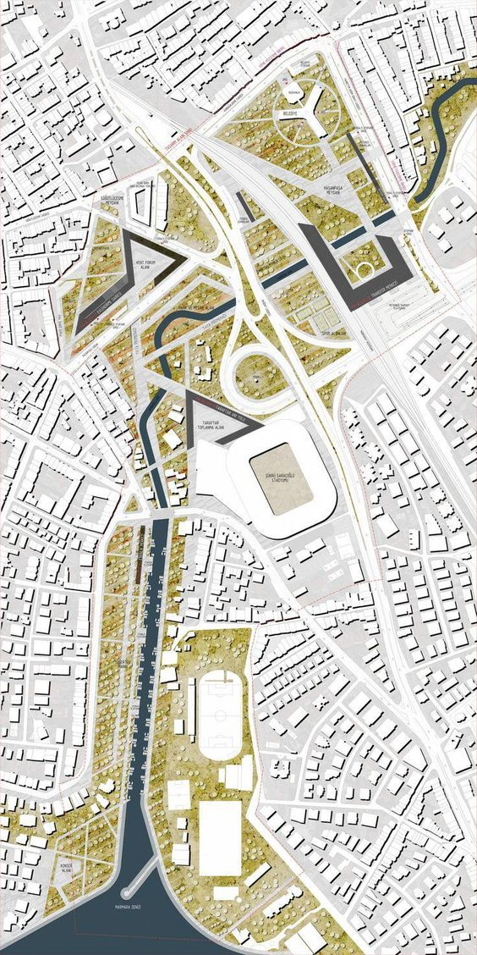
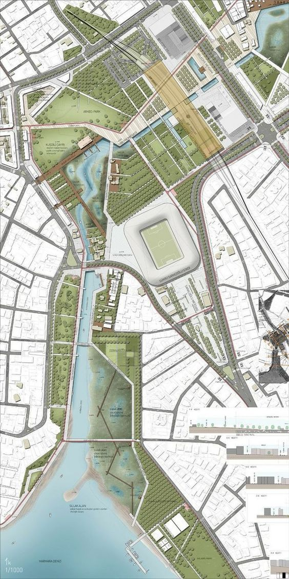

Slide 41
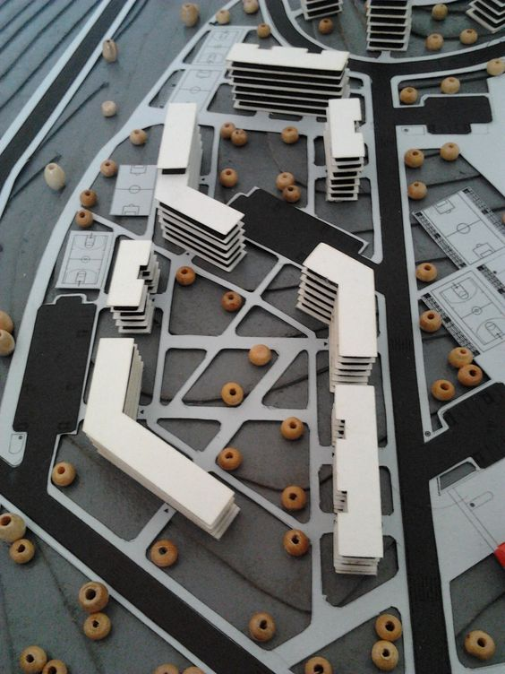
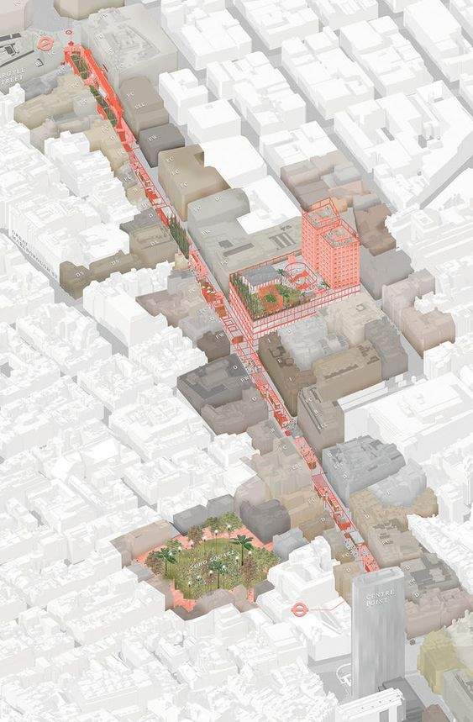

Slide 42
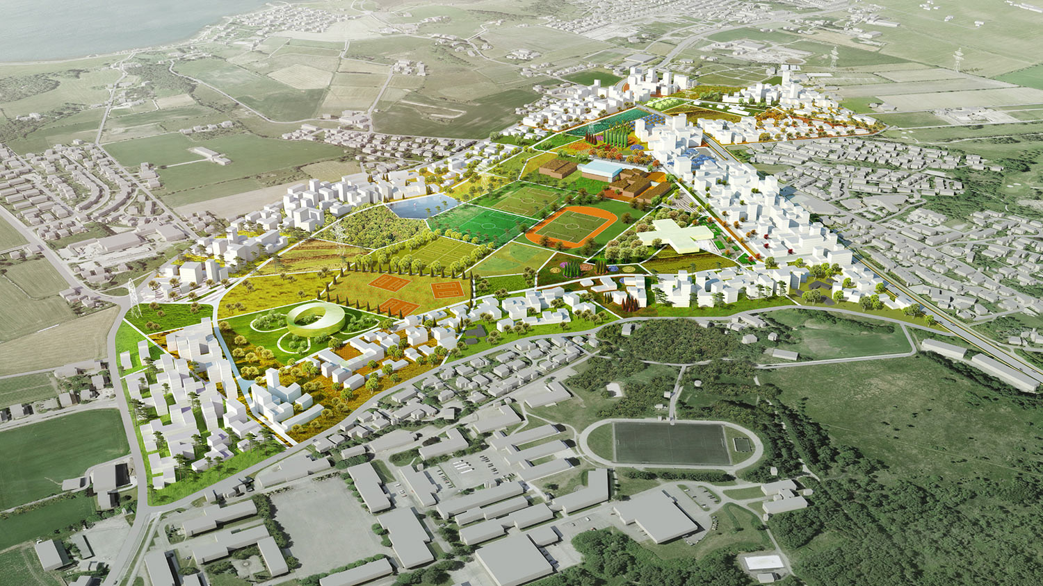

Slide 43
ΠΕΡΙΒΑΛΛΟΝΤΑΣ ΧΩΡΟΣ

Slide 44
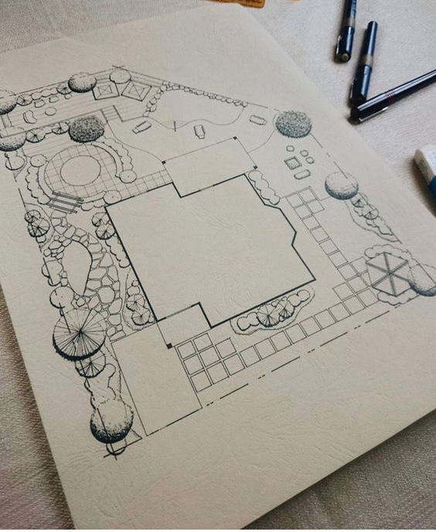

Slide 45
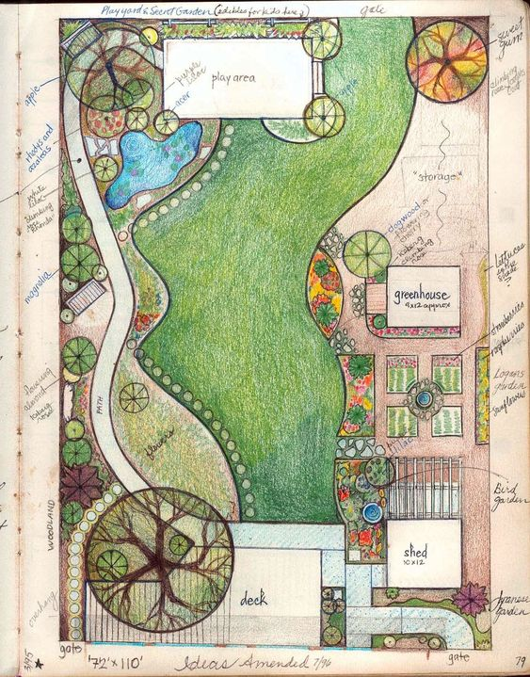
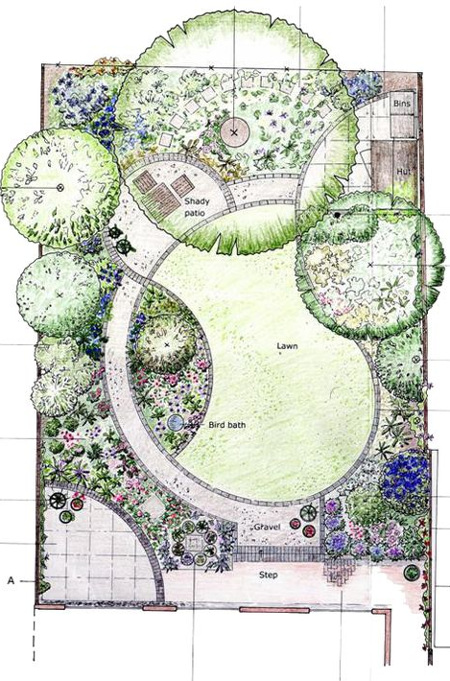

Slide 46
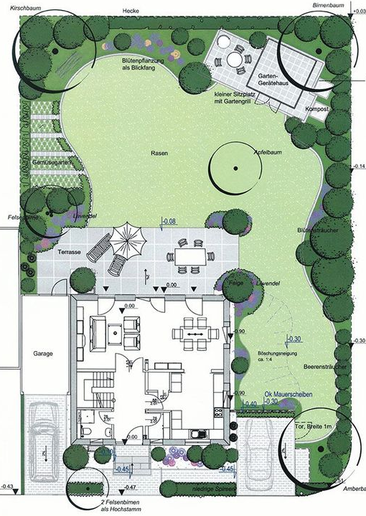
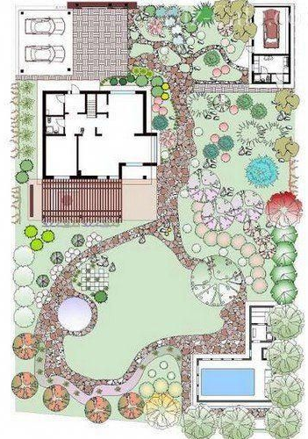

Slide 47
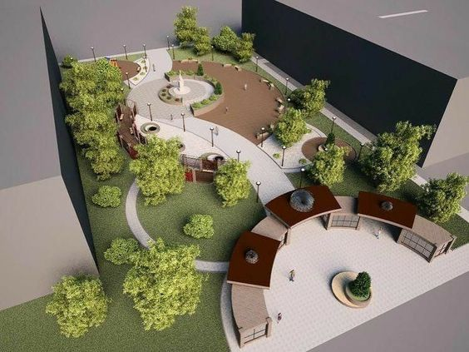

Slide 48
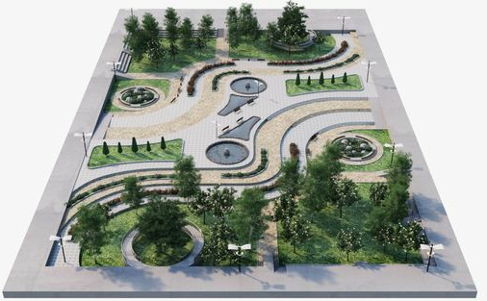

Slide 49
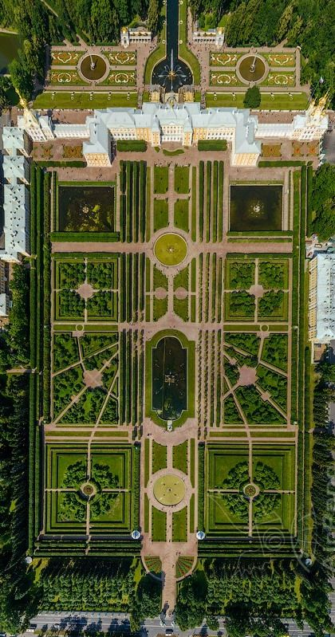

Slide 50
ΑΡΧΙΤΕΚΤΟΝΙΚΟ ΣΧΕΔΙΟ

Slide 51
ΚΑΤΟΨΕΙΣ

Slide 52
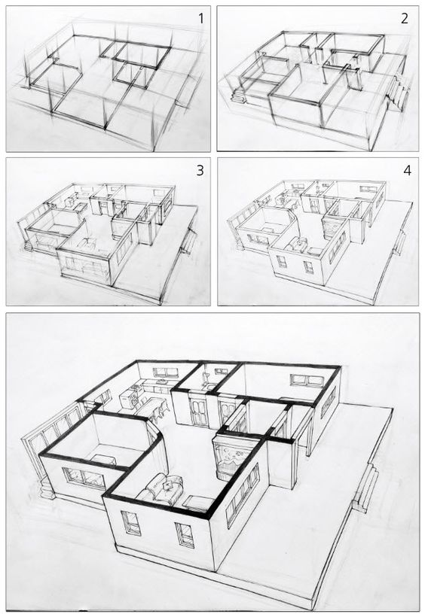

Slide 53
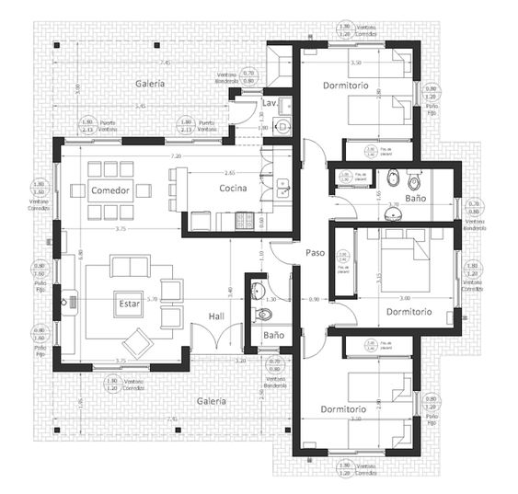

Slide 62
ΤΟΜΕΣ

Slide 73
ΟΨΕΙΣ

Slide 84
Κατασκευαστικα σχεδια

Slide 92
ΠΑΙΧΝΙΔΙA
https://learningapps.org/watch?v=ptbgvnksj20
https://learningapps.org/watch?v=p7fhuwb3k20

Slide 93
ΠΑΙΧΝΙΔΙ Α ΤΑΞΗ ΟΜΑΔΙΚΟ
https://kahoot.it/challenge/e7a34f6a-be02-455f-bdec-623fa7d0d30b_1607675550861

